Slide 1
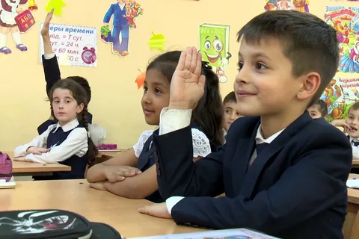
Реализация проекта
«Говорим по-русски»
Подготовила учитель русского языка и литературы
МКОУ СОШ №7
Ибрагимова Ханум Алиевна
Республика Дагестан
ГО «город Буйнакск» МКУ УОГБ

Slide 2

Обучение детей-мигрантов в условиях общеобразовательной школы

Slide 3
Трудности обучения детей-мигрантов русскому языку как иностранному:
дети-мигранты не говорят или плохо говорят на русском языке, а педагогам надо обучать их в одной группе (классе) с русскоязычными детьми;
дети-мигранты поступают в образовательную организацию без специальной подготовки, не могут усвоить программу;
педагоги не знают методики работы с детьми мигрантами, не знают их родного языка, не всегда учитывают их родной менталитет и религиозные традиции;
нет базовых программ обучения детей-мигрантов в русскоязычных детских школах, нет методических пособий, специальных учебников и др.

Slide 4
Пути преодоления трудностей:
– возможность дополнительного образования (коррекционно-развивающие группы);
– кружковая работа;
– система коррекционных занятий по русскому языку;
– использование информационных технологий;
– использование возможностей образовательной среды, проектных технологий;
– создание адресного учебно-методического комплекта (АУМК) для обучения детей мигрантов русскому языку как иностранному.

Slide 5
Задача - максимум
Ребенок-мигрант, должен не просто научиться говорить, читать и писать
по-русски,
он должен освоить учебно-научный стиль речи, для того чтобы получать полноценное образование наряду с носителями русского языка.

Slide 6
Основные проблемы обучения русскому языку как неродному
Кроме того- нерегулярностью языковых явлений в самом русском языке: чем больше в языке исключений из правил, тем труднее он усваивается.
У большинства детей в сознании сосуществуют системы двух языков
закономерности русского языка ученики воспринимают через призму родного и переносят явления родного языка в русскую речь, что часто приводит к ошибкам. Такой перенос называется интерференцией.

Slide 7

для всех изучающих русский язык как неродной особую трудность представляют:
категория рода,
категория одушевлённости/неодушевлённости,
русская предложно-падежная и видовременная системы

Slide 8
Русская категория рода охватывает:
имена существительные, прилагательные, местоимения, глагольные формы (прошедшее время, условное наклонение, причастия),поэтому правильное усвоение многих явлений грамматики русского языка (склонение существительных, согласование прилагательных, порядковых числительных и т.п.) зависит от правильного определения рода

Slide 9
Первый этап - тестирование
Аудирование
Говорение
Чтение
Письмо

Slide 10
Методы и формы работы по обучению русскому языку как неродному
КОЛЛЕКТИВНАЯ РАБОТА
Достоинство этой формы работы состоит в том, что она значительно увеличивает объём речевой деятельности на уроках:
хоровые ответы помогают преодолеть боязнь допустить ошибку, а это самое главное в работе с такими учениками.
Данная форма работы удобна для разыгрывания предлагаемых речевых ситуаций, которые побуждают их спросить или сказать что-либо на русском языке. Она помогает создать у детей запас наиболее употребительных русских слов и фраз для использования их в разговорной речи.

Slide 11
Работа в парах
Работа по цепочке
Работа в парах помогает исправлять речевые ошибки учеников путём составления диалога по заданной ситуации. Дети оказывают друг другу помощь в правильном и чётком произношении неродной речи. Выработка фонематического слуха достигается и за счёт индивидуальной работы с учеником.
Работа по цепочке используется при отработке техники чтения, при закреплении знаний грамматических форм и структур со зрительной опорой и без неё, при составлении рассказов по сюжетным картинкам, при пересказе.

Slide 12
Занимательные наглядные, словесные, ролевые игры
различные виды карточек как для индивидуальной работы, так и для групповой,
раздаточный материал
предметные картинки
ребусы
загадки
игрушки

Slide 13




Специальные дидактические игры для обучения
детей-билингвов

Slide 14

ИГРА С ПЕСОЧНЫМИ ЧАСАМИ
Цель: развитие умений строить и использовать сложные предложения.
Придумайте рассказ на заданную тему и говорите, не останавливаясь, до тех пор, пока не пересыплется песок в часах.

Slide 15

СЕРПАНТИН ОДНОЙ ФРАЗЫ
Цель: развитие умений строить и использовать сложные предложения.
Образец:
Ведущий: «Я покупаю хлеб».
Первый учащийся: «Я покупаю хлеб каждый день».
Второй учащийся: «Я покупаю хлеб каждый день в 4 часа».
Третий учащийся: «Я покупаю хлеб каждый день в 4 часа, потому что в это время привозят свежий хлеб» и т. д.

Slide 16
МНОГОСЕРИЙНОСТЬ
Цель: развитие навыков употребления различных форм глагола.
Первая группа разыгрывает сценку на тему, подсказанную педагогом.
Задача второй — пересказать ее, используя обороты косвенной речи.
Задача третьей группы — назвать совершаемые речевые действия в настоящем времени, ч
Четвертой — описать действие в прошедшем времени.

Slide 17
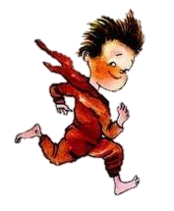
НЕТЕРПЕЛИВЫЕ СЛУШАТЕЛИ
Цель: активизация устной речи; развитие умения задавать вопросы.
Образец:
Водящий. Однажды я сидел дома.
Учащиеся. Когда ты сидел? В какое время ты сидел? Почему ты сидел дома? С кем ты сидел? На чем ты сидел? Что ты делал? и т. д.

Slide 18
Использование загадок и пословиц
Предполагается не отгадывание, а извлечение информации.
Рифмованная форма загадки способствует непроизвольному её запоминанию.
Таким образом, ключевое слово в сознании ребёнка обрастает ассоциативными связями и приобретает черты образа.
Приступая к чтению после такой работы, учащиеся уже хорошо представляют себе, о ком или о чём будет идти речь.

Slide 19
Создание правильной мотивации для детей мигрантов иг­рает в обучении важную роль.
Уважение к традициям, знание истории, уклада, обычаев русских людей обогащает личность, позволяет человеку комфортно жить в многоязычном поликультурном мире.

